Slide 1
Первые спортивные
достижения

Slide 2
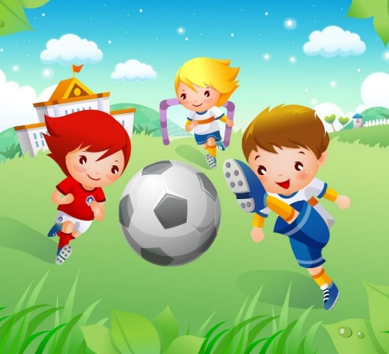
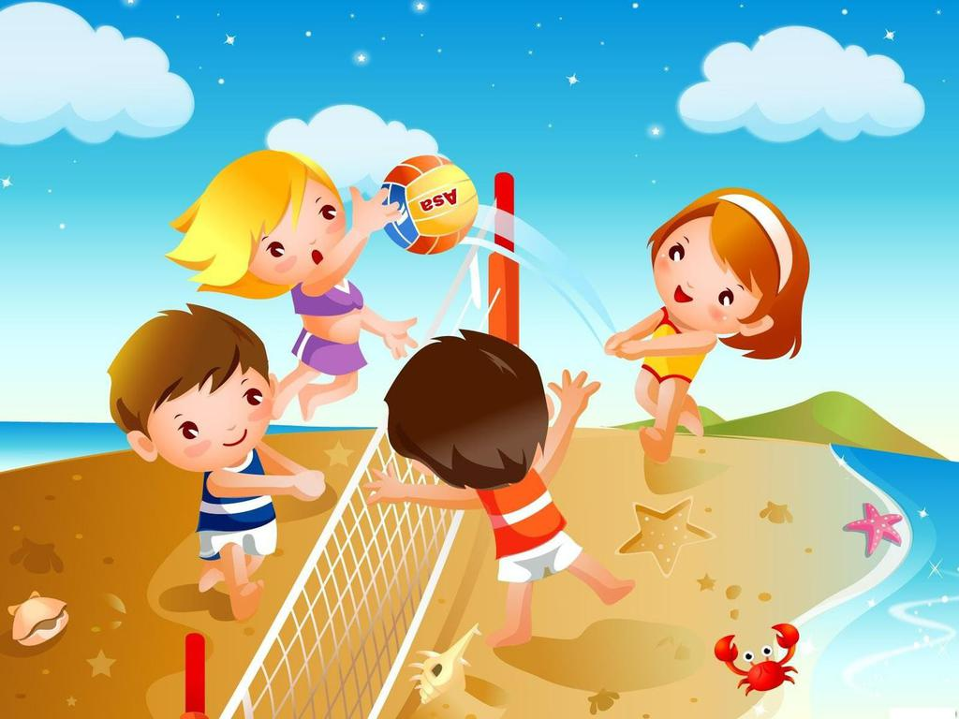
Со здоровьем дружен спорт. Стадион, бассейны, корт, зал, каток – везде вам рады. За старание в награду Будут кубки и рекорды, Станут мышцы ваши тверды.

Slide 3
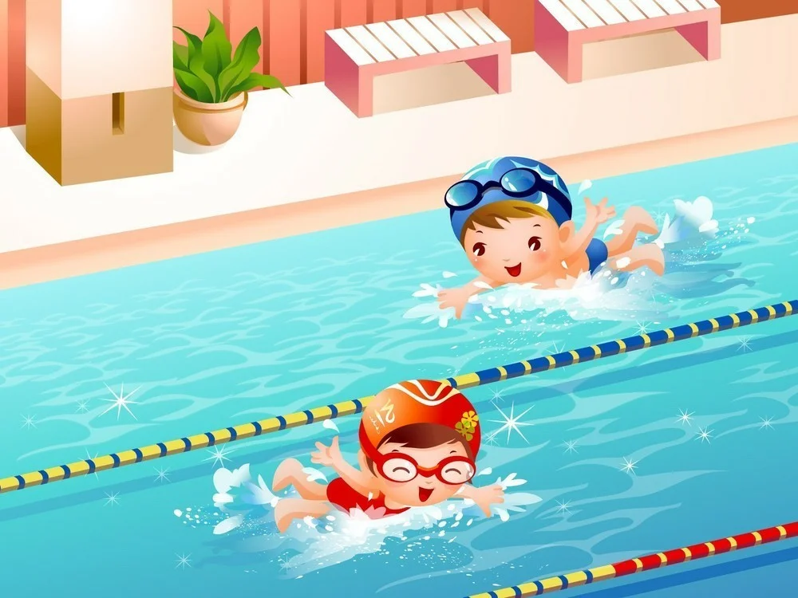
Вид спорта есть в мире, известен всем вам, Он кажется прост, но это обман. И тот, кто вам скажет, что плавать легко, Поверьте, не знает совсем ничего. Здесь нужно стараться и верить в себя, В воде ускоряться, сил не щадя, Спортивную злость в себе развивать, К победам стремиться и их достигать. Терпеть и бороться, о боли забыв, И выиграть свой главный, важнейший заплыв.

Slide 4
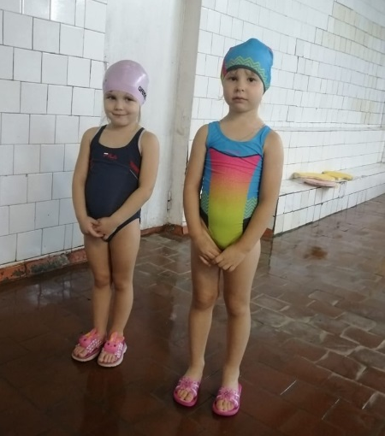
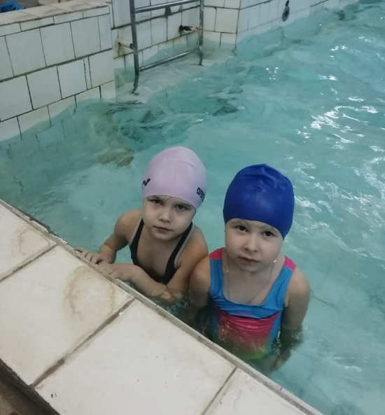
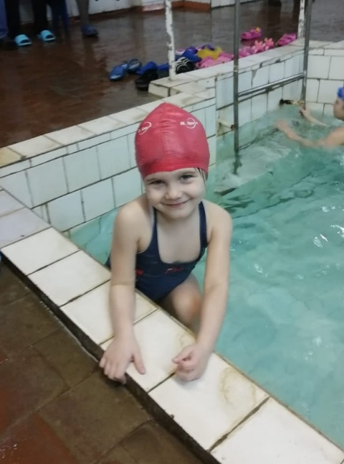
!
Мы по лесенке спустились И в бассейне очутились. Плавать учимся сейчас, Не смотрите, не до вас.

Slide 5
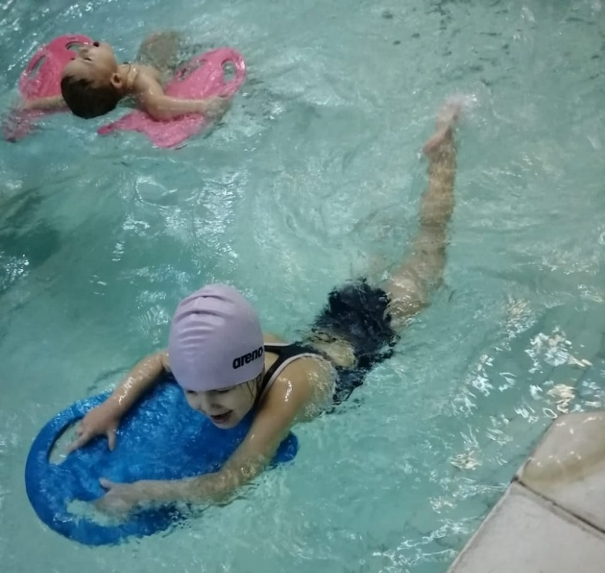
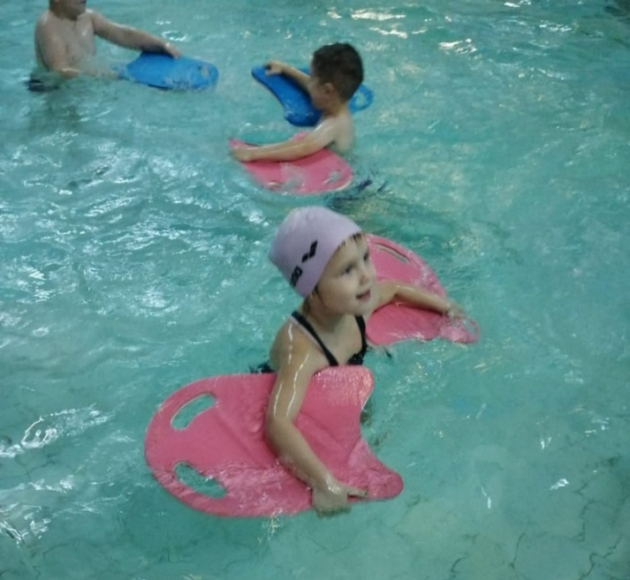
Изучили все мы стили: О разрядах мы мечтаем. Брасс и кроль, дельфин и спину. Видя цель, плывём мы к ней, Мы бассейн наш полюбили Обогнуть весь мир желаем Как вторую половину. Поскорее, поскорей.

Slide 6
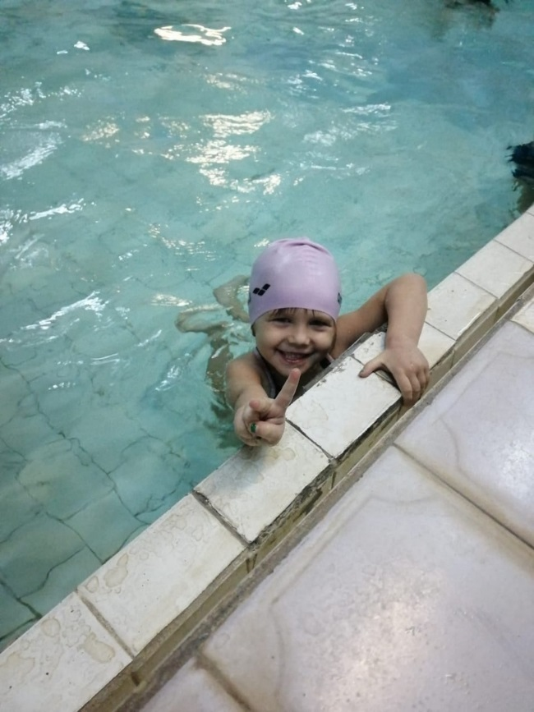
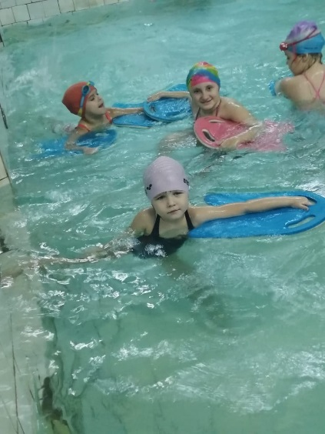
Плаванье – это прекраснейший доктор. Оно позволяет нам не болеть. Плаванье действует, как витамины, И повышает иммунитет. В воде человек организм закалит, Сосуды и сердце своё укрепит, Он будет и сильным, и стройным всегда, И в этом поможет вам только вода.

Slide 7
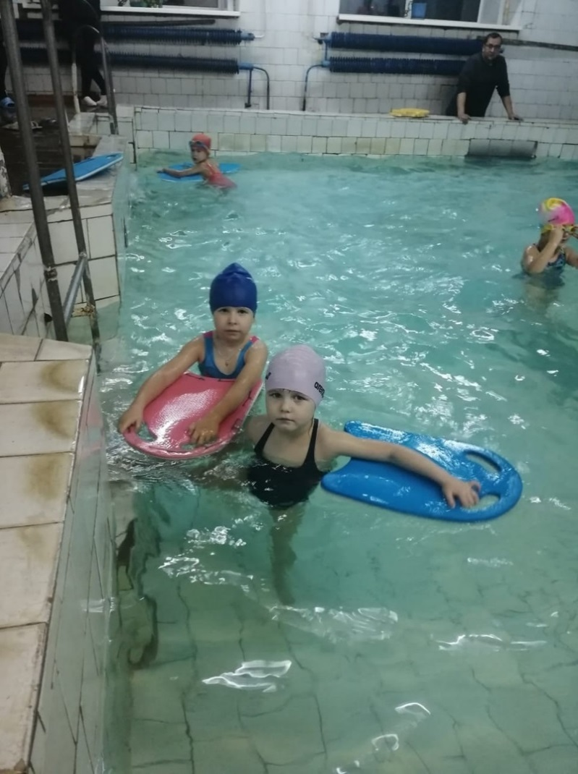
Всем плаванья навык необходим И маленьким детям , и даже большим, Ведь это залог безопасности всех, Ведь это здоровье, радость, успех. В воде человек организм укрепит, Он будет и сильным, и стройным всегда, И в этом поможет вам только вода. Давайте же плавать учиться, Нырять и в воде веселиться. Пусть в жизни везде и всегда Вам радость приносит вода.

Slide 8
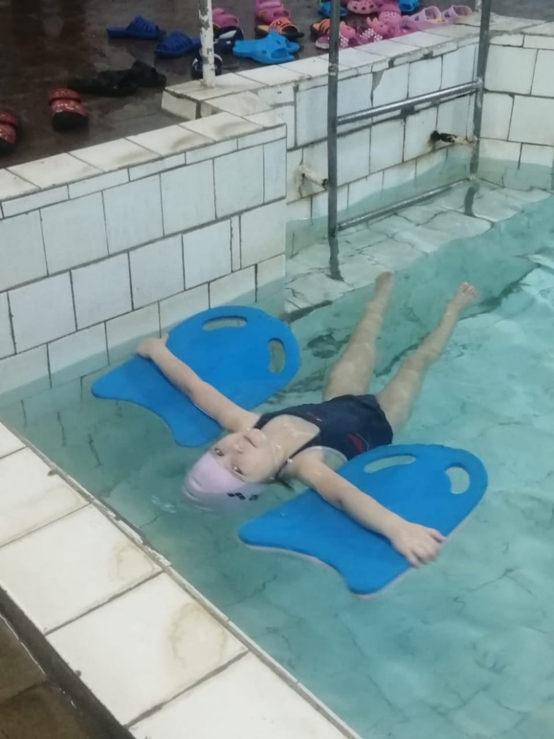
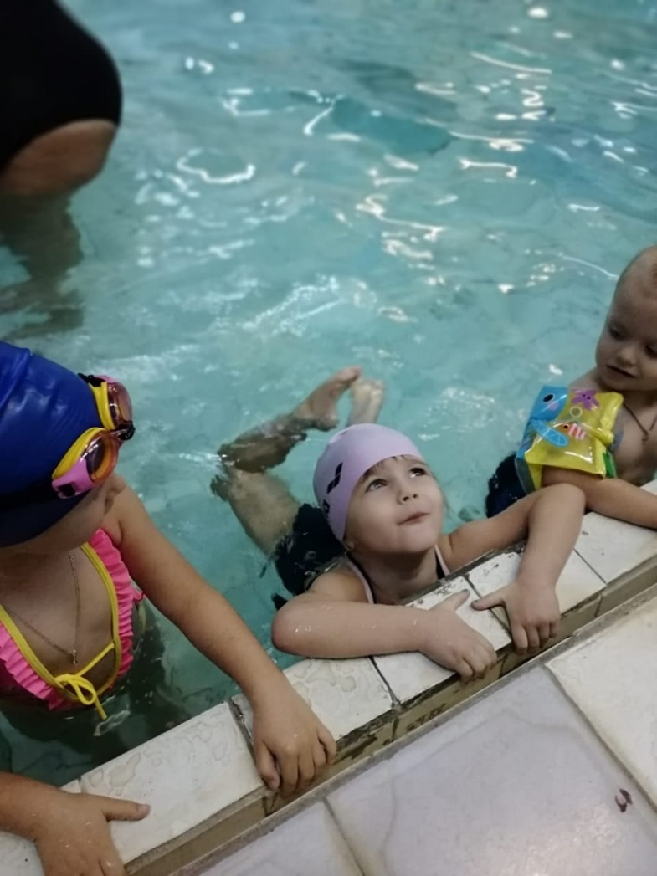
!
Плаванью нужно долго учиться, Характер и волю свои проявлять. И тот, кто борьбы ничуть не боится, На пьедестале будет стоять. Плаванье – это прекраснейший доктор. Оно позволяет нам не болеть. Плаванье действует, как витамины, И повышает иммунитет.

Slide 9
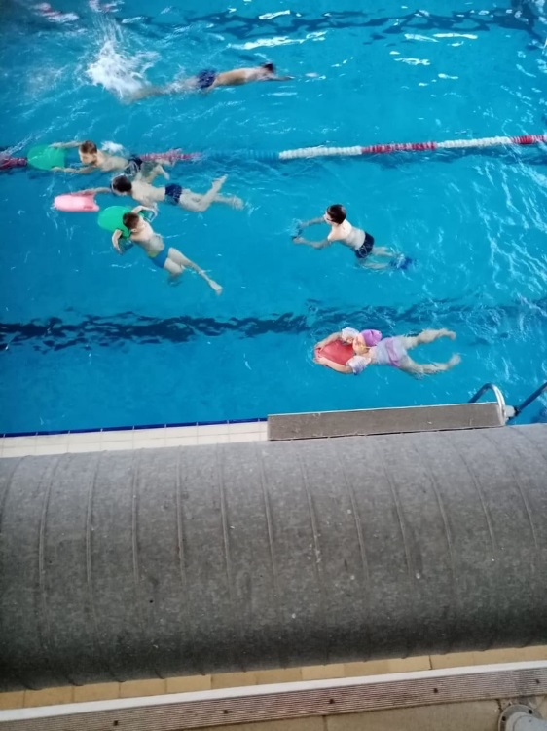
Плаванье, кстати, нас многому учит, В нас силу и дух развивает. И никогда пловец не отступит, И потому побеждает.

Slide 10
«О, спорт, ты – мир!» – звучит по всей планете, « О, спорт, ты – жизнь!» – поёт нам вольный ветер, Спорт – сила духа, совершенство тела. Спорт без границ, и нет ему предела! Бросая вызов, времени, пространству, Он нас зовёт с волною состязаться, Быстрее ветра, как на крыльях мчаться, И перед трудной целью не сдаваться!

Slide 11
Я спешу на тренировку, в кимано сражаюсь ловко. Чёрный пояс нужен мне, Ведь люблю я карате.

Slide 12
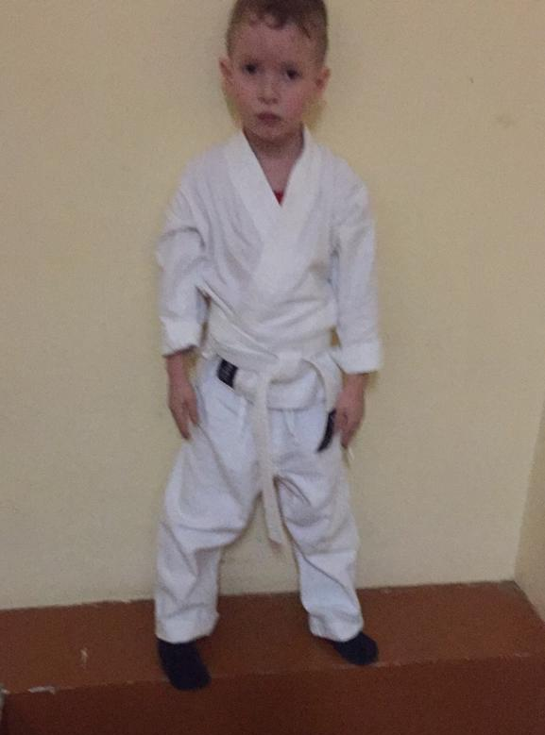
Я хожу на тренировки, Чтобы сильным стать и ловким. Пресс качаю, отжимаюсь, Приседаю, наклоняюсь, Тренирую мышцы ног, Чтоб быстрее бегать мог, Бегаю и прыгаю, Тренажеры двигаю… Спорт – тяжёлая работа: Майка мокрая от пота.

Slide 13
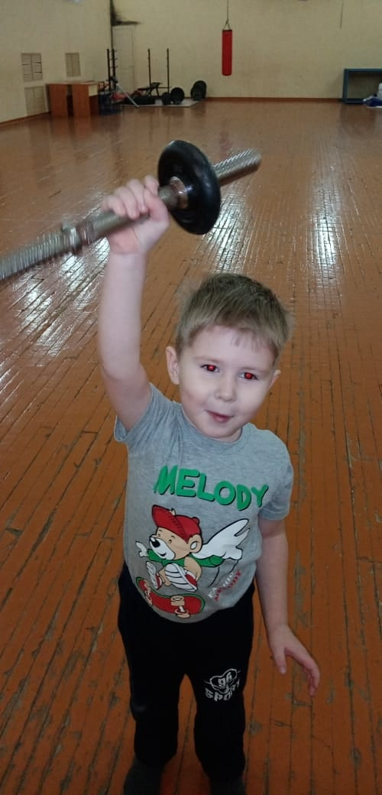
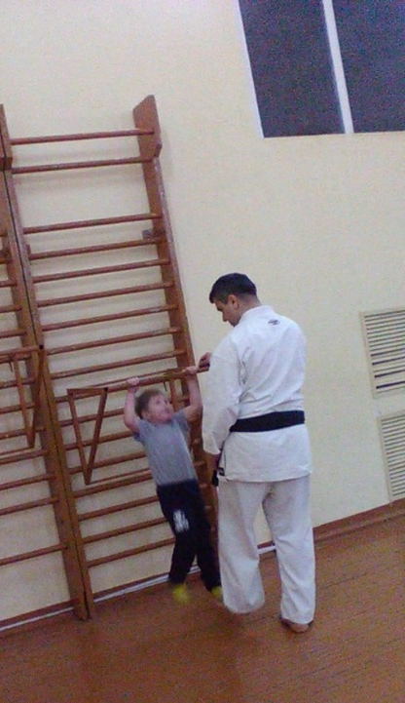
Кольца, лесенки, турник. Заниматься я привык. Подтянусь, отожмусь, По канату заберусь. Руки мои – цепкие! Ноги мои – быстрые! Тренируюсь каждый день. Лазать, прыгать мне не лень. Приходите на часок В наш спортивный уголок. Упражнения с друзьями Выполняйте вместе с нами!

Slide 14
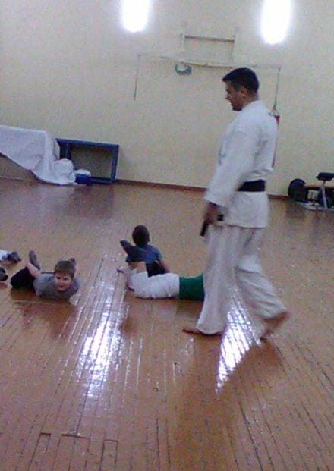
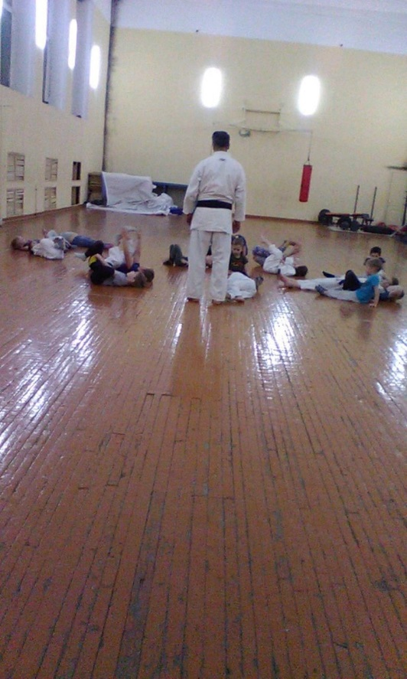
В спорте нет путей коротких, И удач случайных нет. Узнаем на тренировках Все мы формулу побед. Это стойкость и отвага, Сила рук и зоркость глаз, Это честь родного флага, Окрыляющего нас.

Slide 15
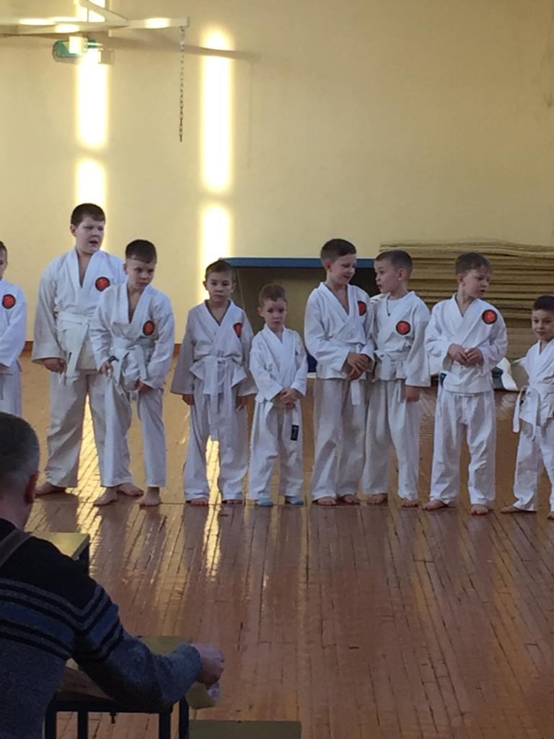
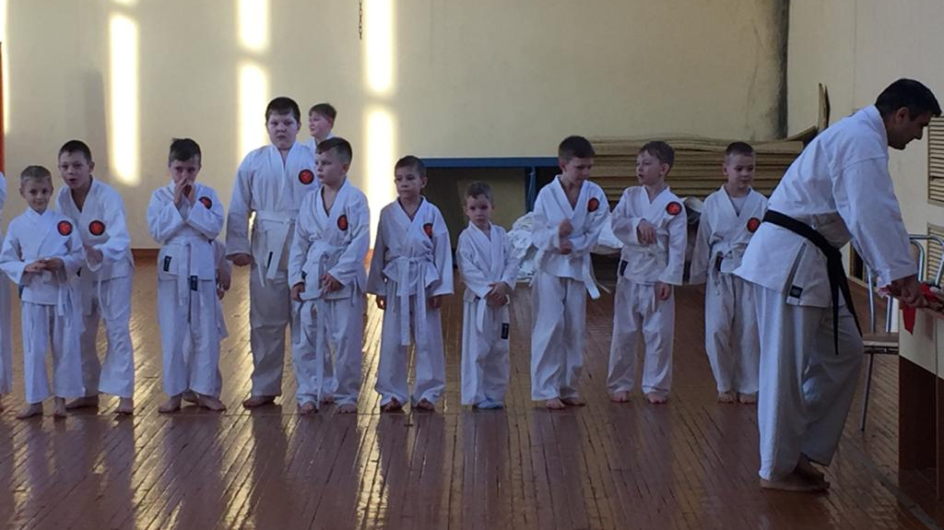
Мы ребята боевые. И под силу нам вполне Все рекорды мировые Подарить родной стране. Мастерство с годами зреет. И придет ваш звездный час. Ведь не зря, друзья, болеет Наша Родина за нас.

Slide 16
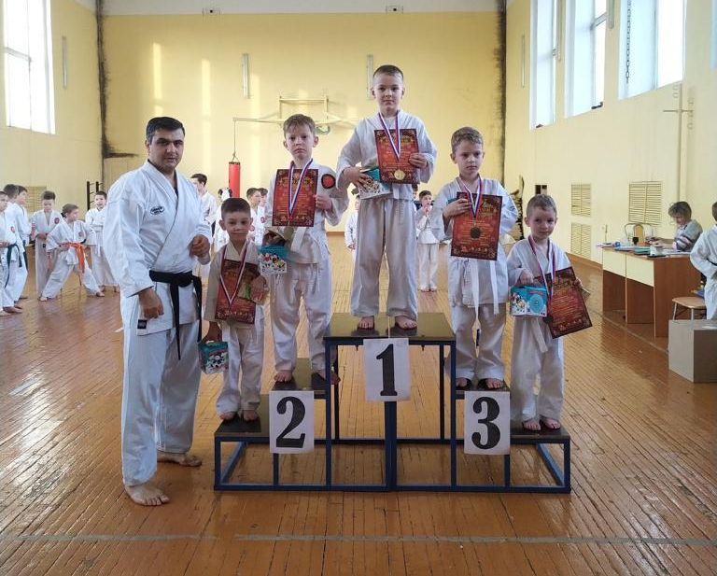
Спорт не любит ленивых, Тех кто быстро сдаётся, Ненадёжных, трусливых, Он над ними смеётся . Благосклонен он очень К тем, кто духом силён. И победу дарует Лишь выносливым он.

Slide 17
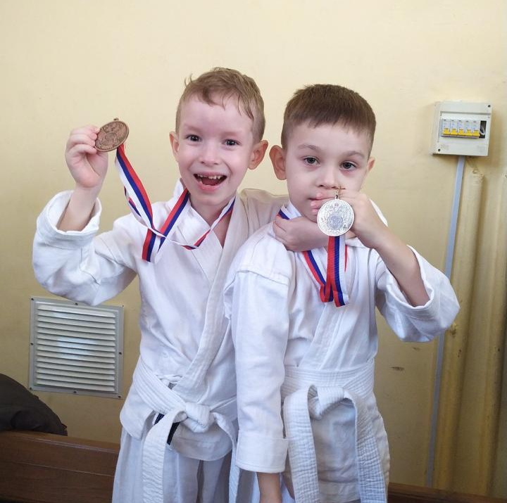
Спорт нам плечи расправляет, Силу, ловкость нам дает. Он нам мышцы развивает, На рекорды нас зовет
Нам повезло, у нас ведь лучший тренер, С ним учим дружно карате. Удары, точность и приемы Мы повторяем и во сне.
С улыбкою гордой стремлюсь я бороться, И ежели снова мне враг попадётся То в спину не бью я, душою я чист. А почему? Ведь я- КАРАТИСТ.

Slide 18
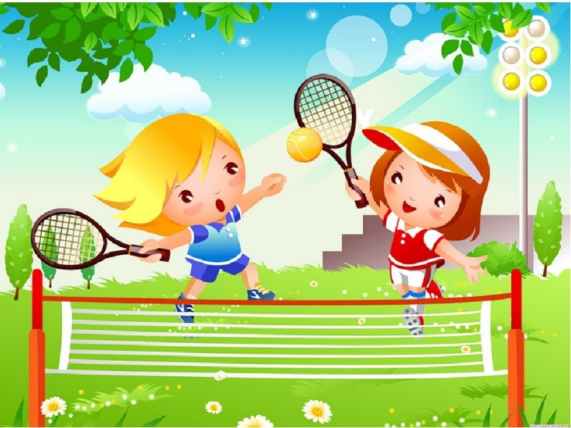
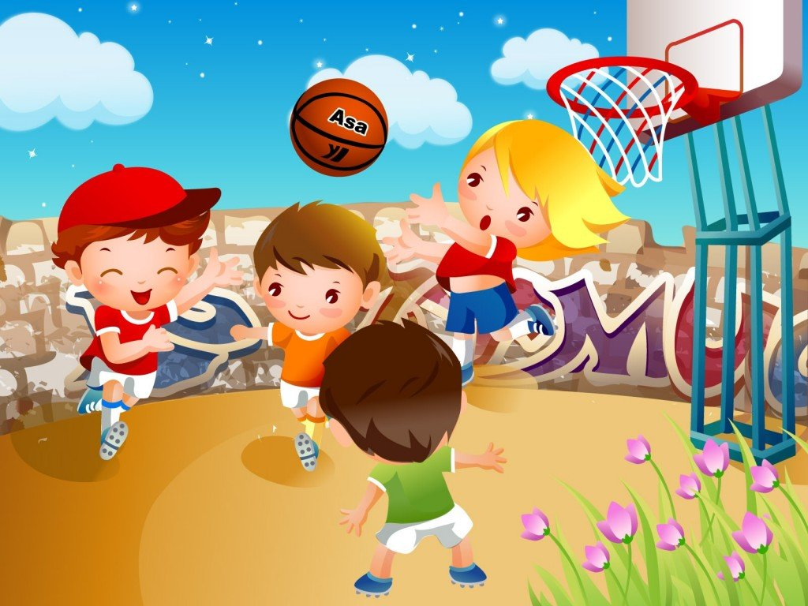
Со спортом нужно подружиться. Всем тем, кто с ним еще не дружен. Поможет вам он всем взбодриться. Он для здоровья очень нужен. Ни для кого секрета нету, Что может дать всем людям спорт. Поможет всем он на планете Добиться сказочных высот.

Slide 19
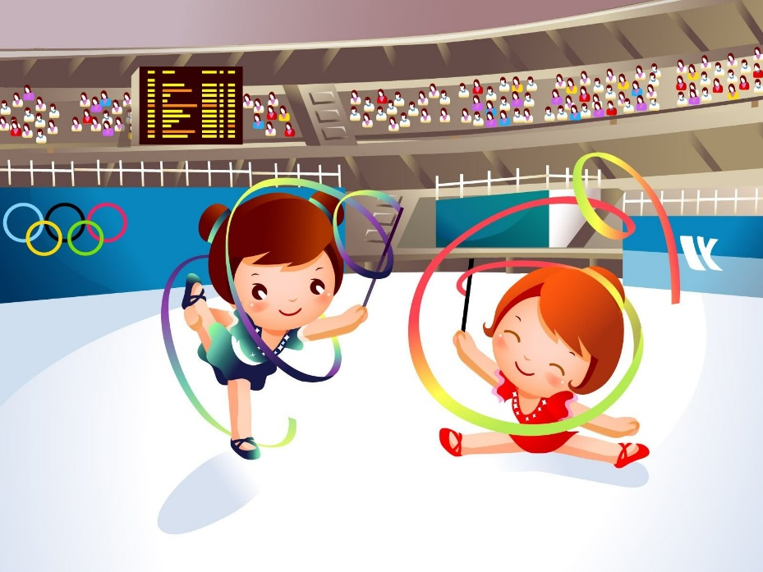
Гимнастика… Гимнастка… Совершенство… Владение телом, трепетность души, И красота струящегося жеста, И элементов трудных виражи! До вздоха все отточены движенья. Сама – мила, прозрачна и легка; Но сколько в ней, упорства и стремления, И живости, и сил, и огонька! Художницей рисуя на помосте Узор витиеватый дивных поз, Она собой являет тонкий мостик Между реальным и страною грёз. Взлетают ввысь булавы, обруч, мячик, И вензелем пленяет ленты взмах.

Slide 20
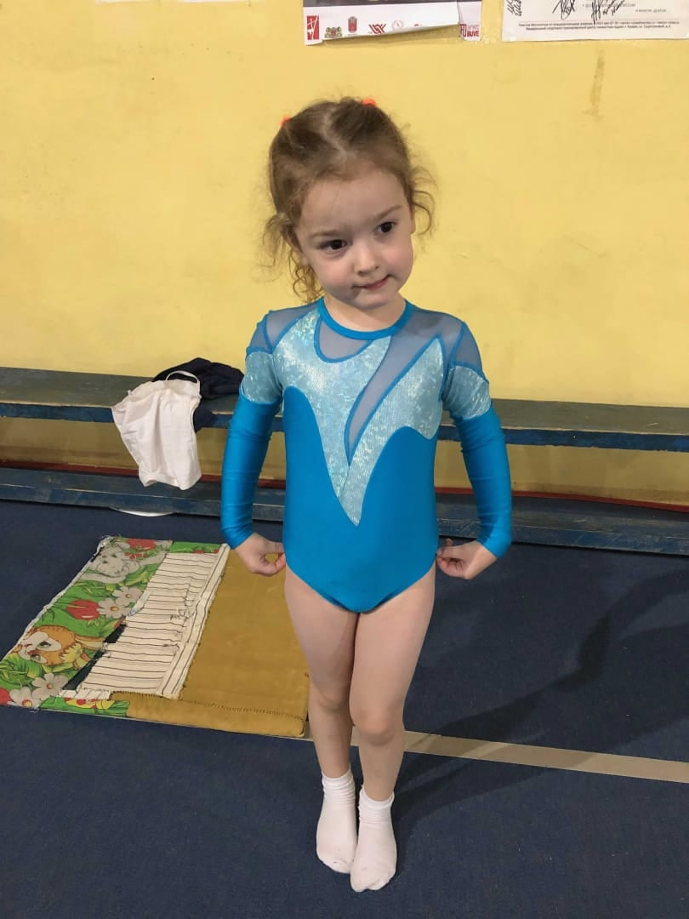
Знает и умеет всё Мой любимый тренер Мы общаемся легко Без обид и трений. Благодарна я ему За свою сноровку. С сердцем радостным иду Я на тренировку
Здесь в спортивных тренировках Развиваем быстроту И выносливость, и ловкость, И движений красоту. Чтобы силой и сноровкой Каждый мускул задышал, Приходи на тренировку, А не в гости к нам в спортзал.

Slide 21
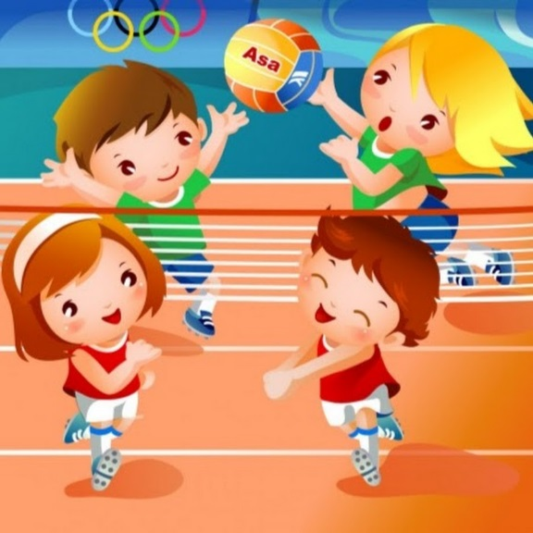
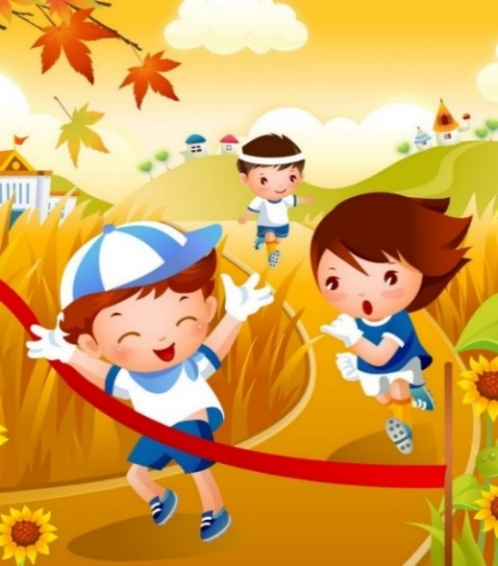
Я расту достойной сменой Всем известнейшим спортсменам. Я вынослив и здоров, Мой ответ: всегда готов! Я готов поотжиматься, Приседать и кувыркаться. Подтянуться я могу, Обогнать всех на бегу. И в футбол, в хоккей сыграть. И на брусьях полетать. Спорт – мой самый лучший друг Удивляю всех вокруг Я энергией своей. Нет вокруг меня бодрей!

Slide 22
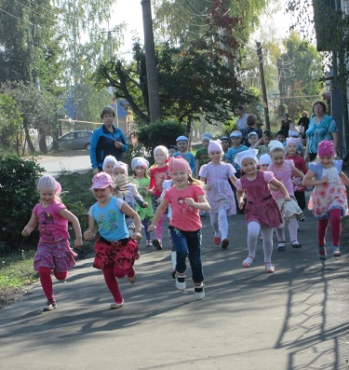
Хоть не учусь в спортивной школе.
Тренирую силу воли —
В дождь, и ветер, и мороз
Выхожу я бегать кросс.
Если зря не зазнаваться,
Каждый день тренироваться —
Бегать, прыгать, мяч катать,—
Чемпионом можно стать!

Slide 23
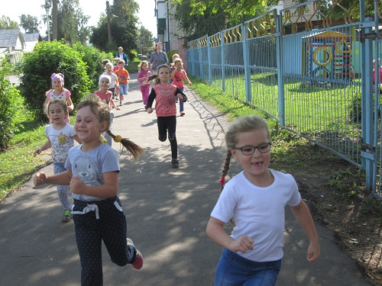
Я бегом наслаждаюсь, Бегу, бегу, бегу! Земли едва касаюсь, Как будто я лечу! Свободные движенья, Мне дышится легко! В отличном настроенье Бегу я далеко. Мне горизонт маячит, И солнце с высоты, Желая мне удачи, Льет теплые лучи! И наполняет силой Меня волшебный бег. Какой же я счастливый – Бегущий человек!

Slide 24
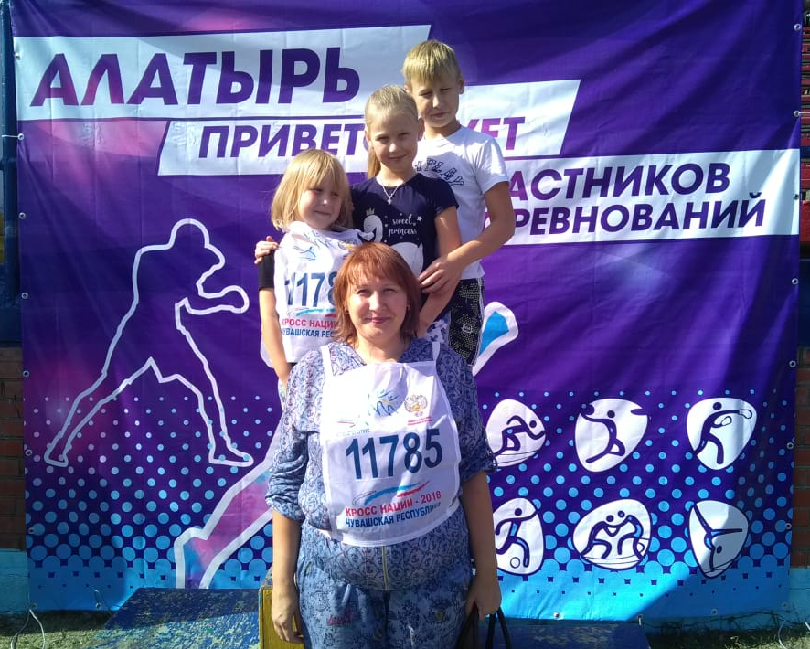
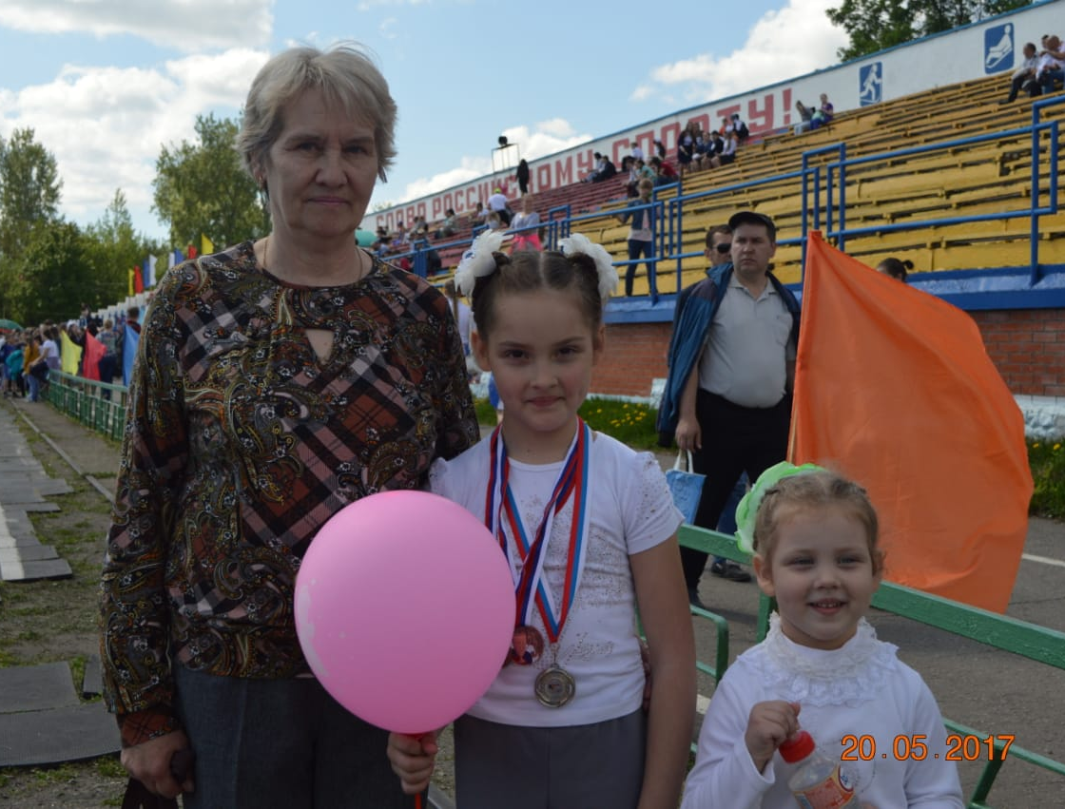
Есть в каждой семье трудовые заботы, Есть общие радости, общий успех! Есть достиженья, конечно, и в спорте, Мы поздравляем их всех.

Slide 25
Все мы знать должны об этом: Нужен спорт не только летом, Также осенью, весной, И, конечно же, зимой! Есть много зимних видов спорта, От лыж, коньков, до сноуборда. И мороз пусть не пугает, А лишь здоровье закаляет!

Slide 26
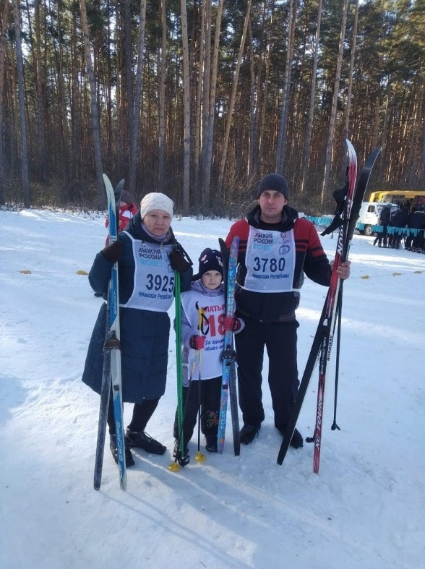
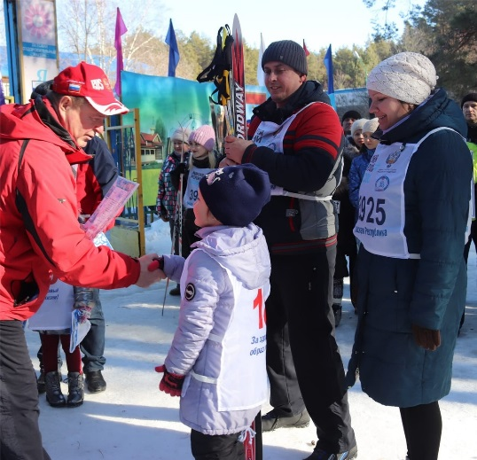
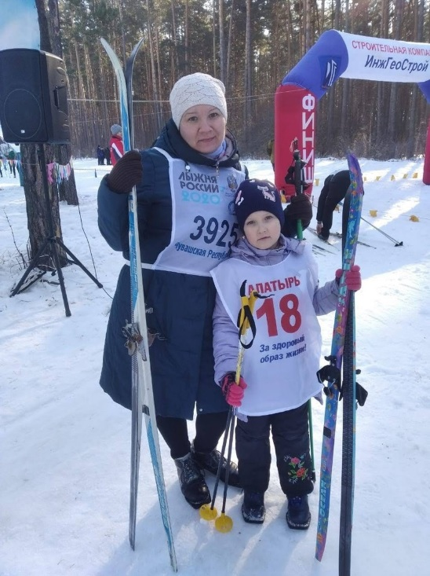
И палки лыжные мелькают,- Быстрей бежать нам помогают: Пусть далеко ещё до лета – Сейчас на лыжах эстафета. А может, даже марафон – Не каждому даётся он.
Берёзки в инее и ёлки, Но вот последнее усилье, Дрожат снежинки на иголках, И за спиною будто. Но И бесконечная лыжня, Финиш – вот он: ближе, ближе… И деревянных два коня, Теперь мы знаем всё о лыжах.

Slide 27
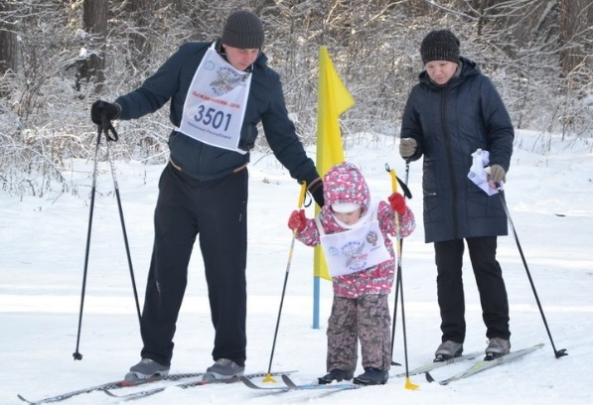
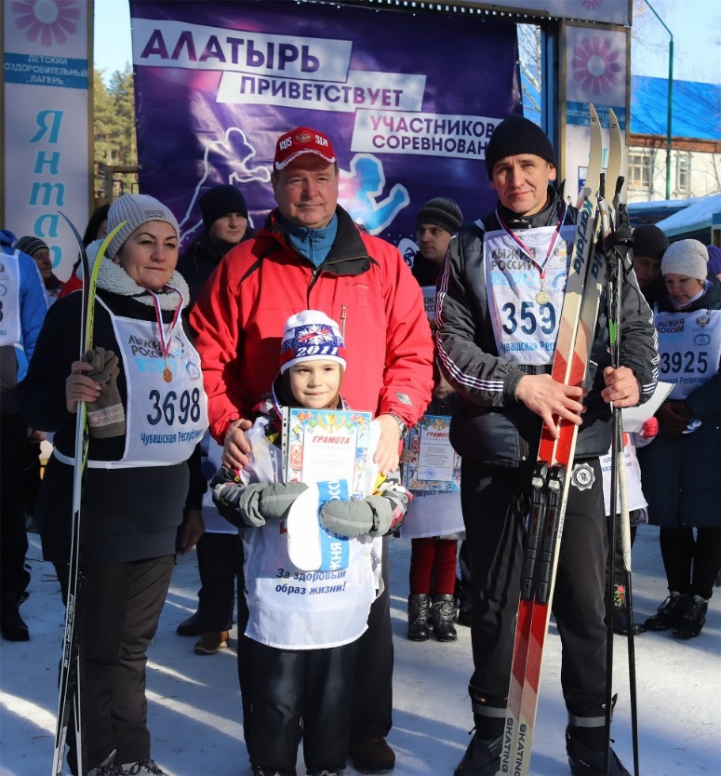
Спорт в нашей жизни значит немало - Папа твердит мне об этом и мама. В нашей семье мы со спортом дружны. Нам состязания очень нужны.
Мы спортивная семья - Папа, мамочка и я. Никогда не унываем, И всегда мы побеждаем! Папа, мама и я – Очень дружная семья! Друг за друга мы горой – на пути у нас не стой!

Slide 28
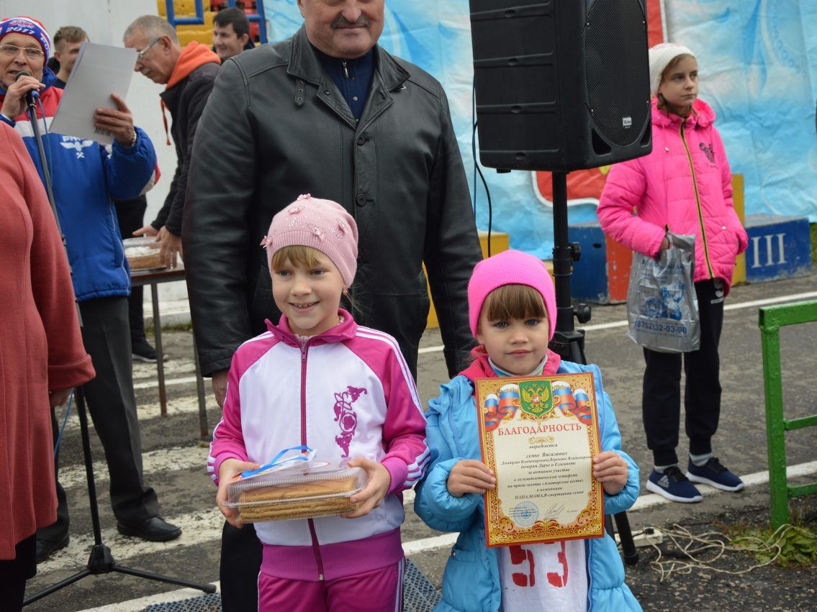
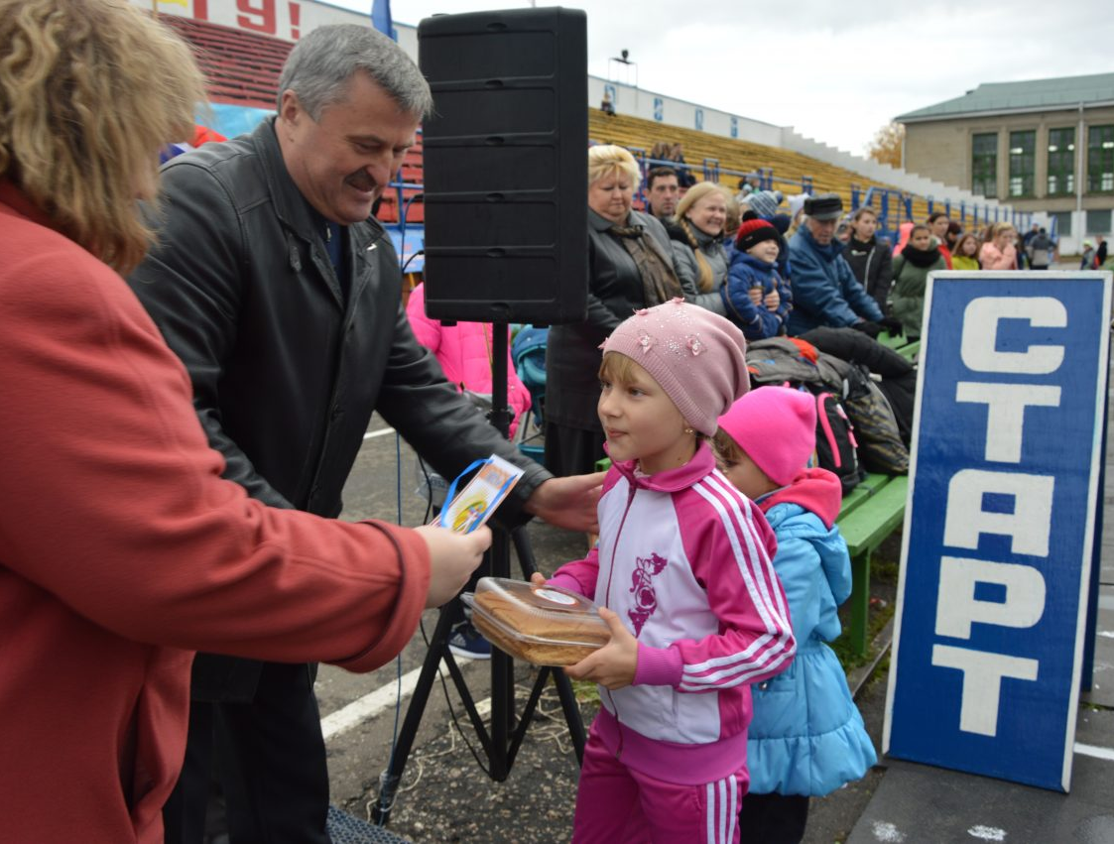
Праздник спортивный гордо Нам смелым, и сильным, и ловким Вступает в свои права Со спортом всегда по пути, Солнцем улыбки доброй Нам смелым, и сильным, и ловким Встречает его детвора Быть надо всегда впереди!

Slide 29
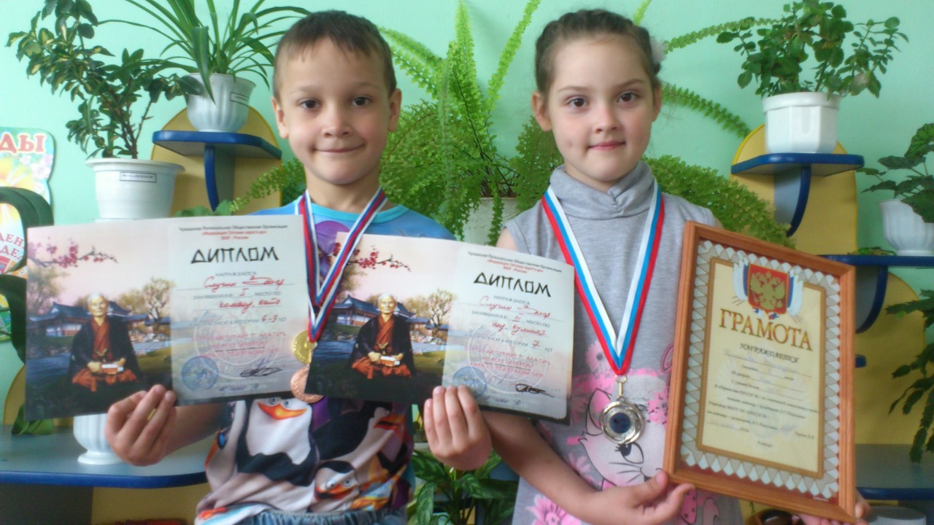
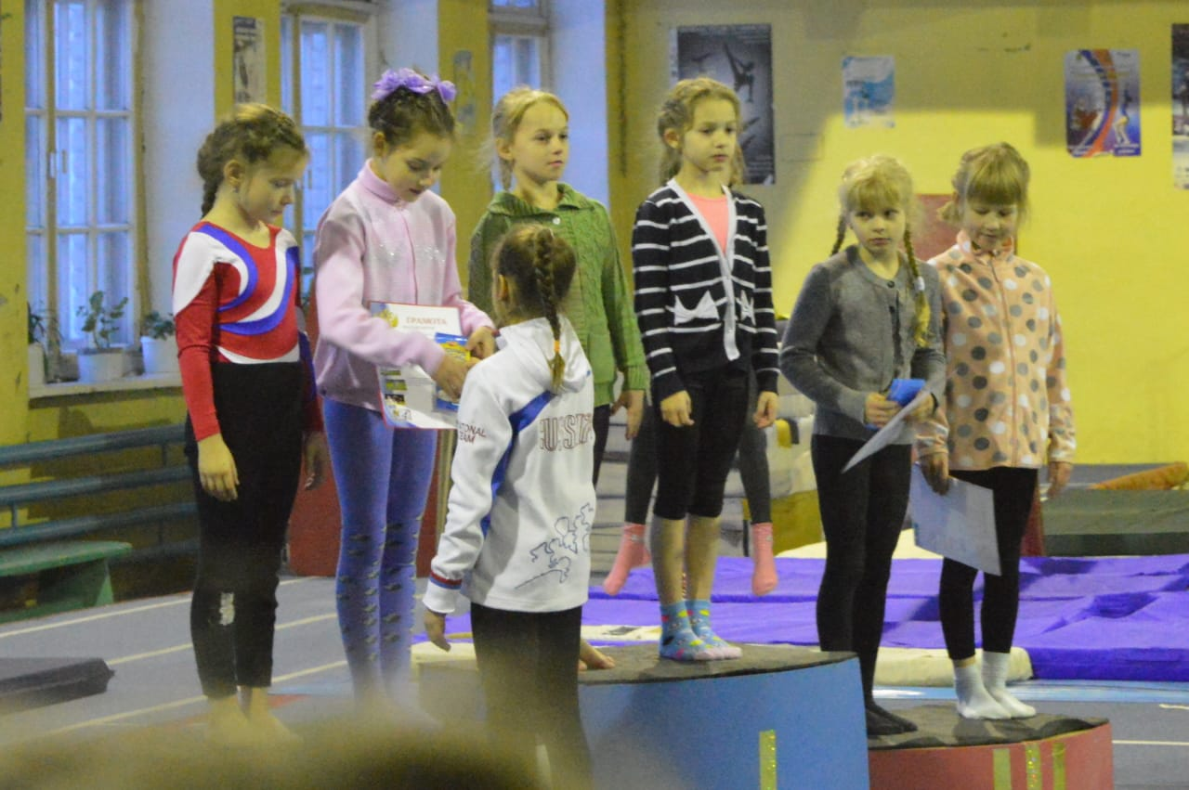
Пересилить себя и чего-то добиться,
Это в жизни любому должно пригодиться.
Спорт поможет любому выносливым быть.
Силу духа способен он всем укрепить.
Не ленитесь, весь день проводите в движенье.
Спорт поможет легко вам всем снять напряженье.
Подружитесь вы с ним- благодарность вас ждет.
Ведь к победам вас спорт так легко приведет.

Slide 30
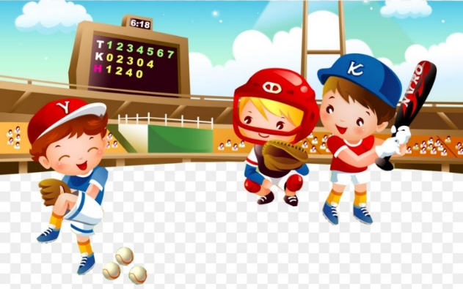
«Гимнастика, физические упражнения, ходьба должны прочно войти в повседневный быт каждого, кто хочет сохранить работоспособность, здоровье, полноценную и радостную жизнь» Гиппократ.

Slide 31
Спорт – это жизнь. Это лёгкость движенья. Спорт вызывает у всех уваженье. Спорт продвигает всех вверх и вперёд. Бодрость, здоровье он всем придаёт. Все, кто активен и кто не ленится, Могут со спортом легко подружиться.

